Slide 1

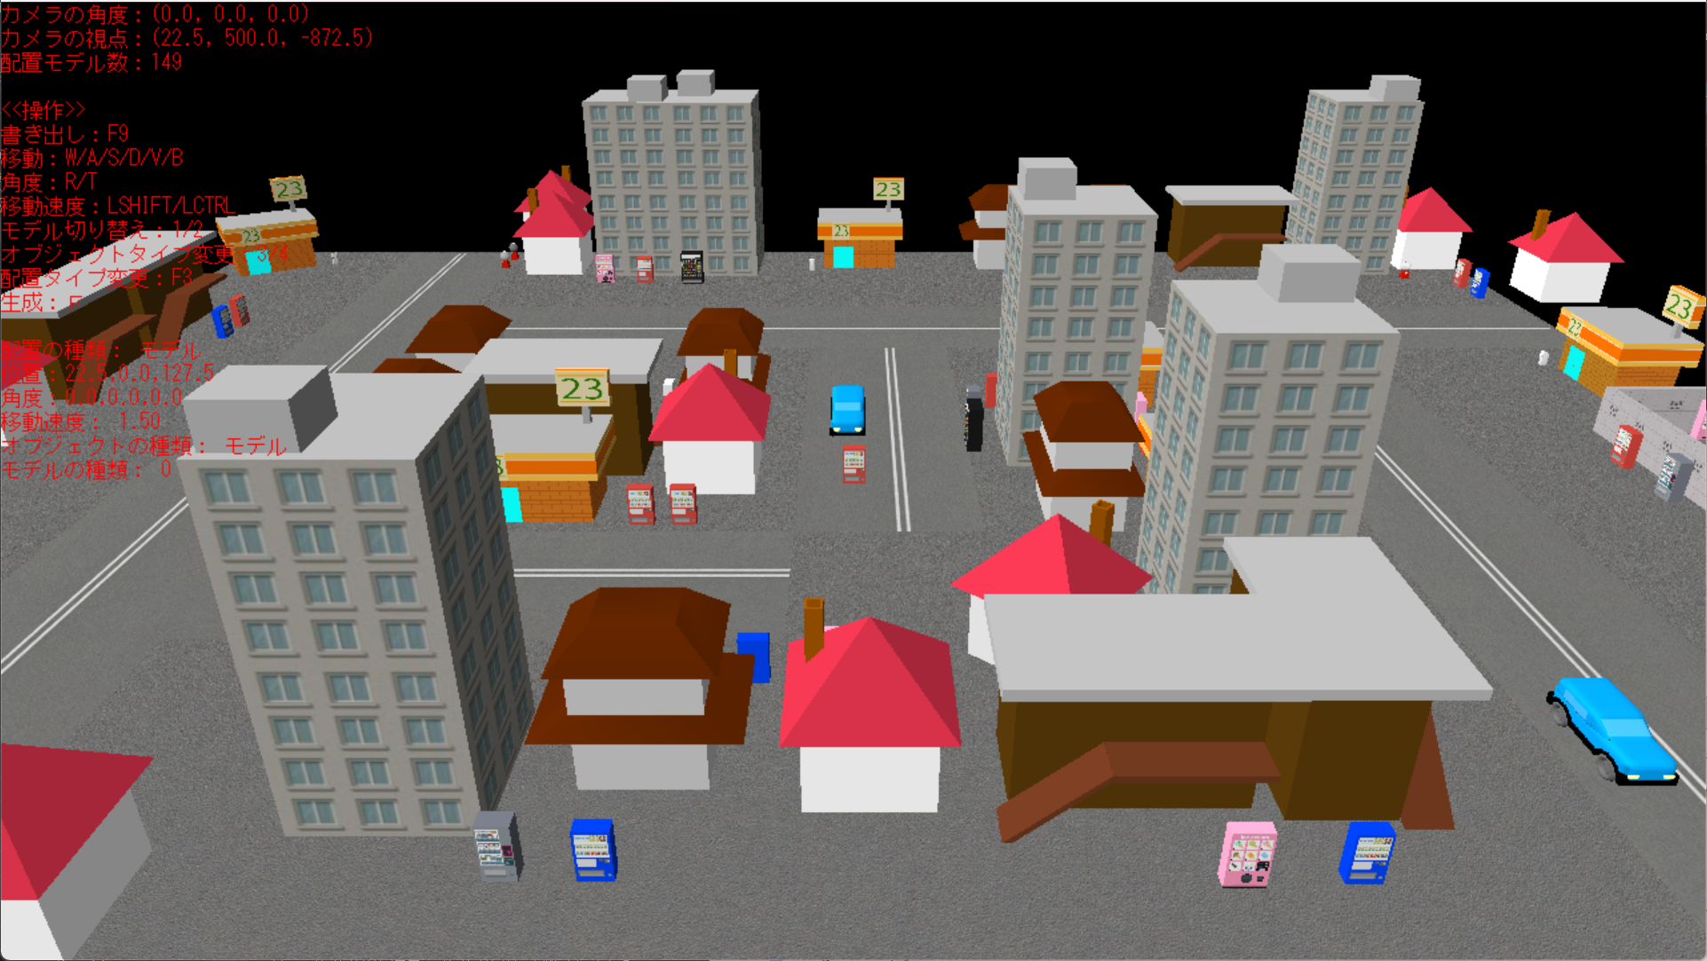
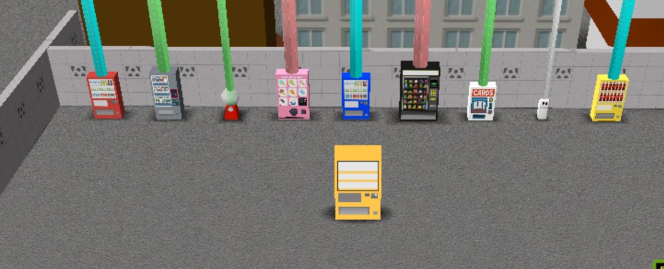
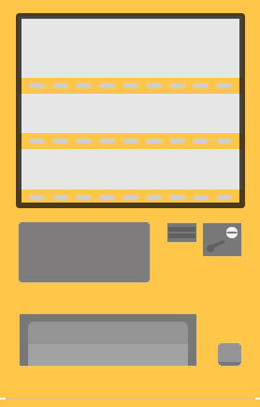

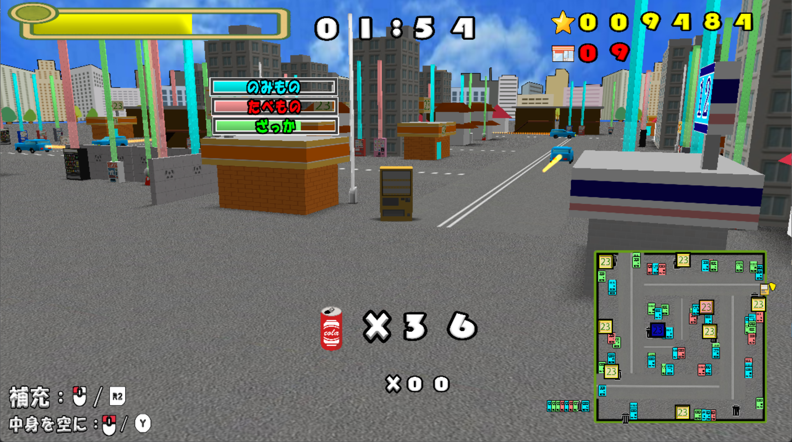
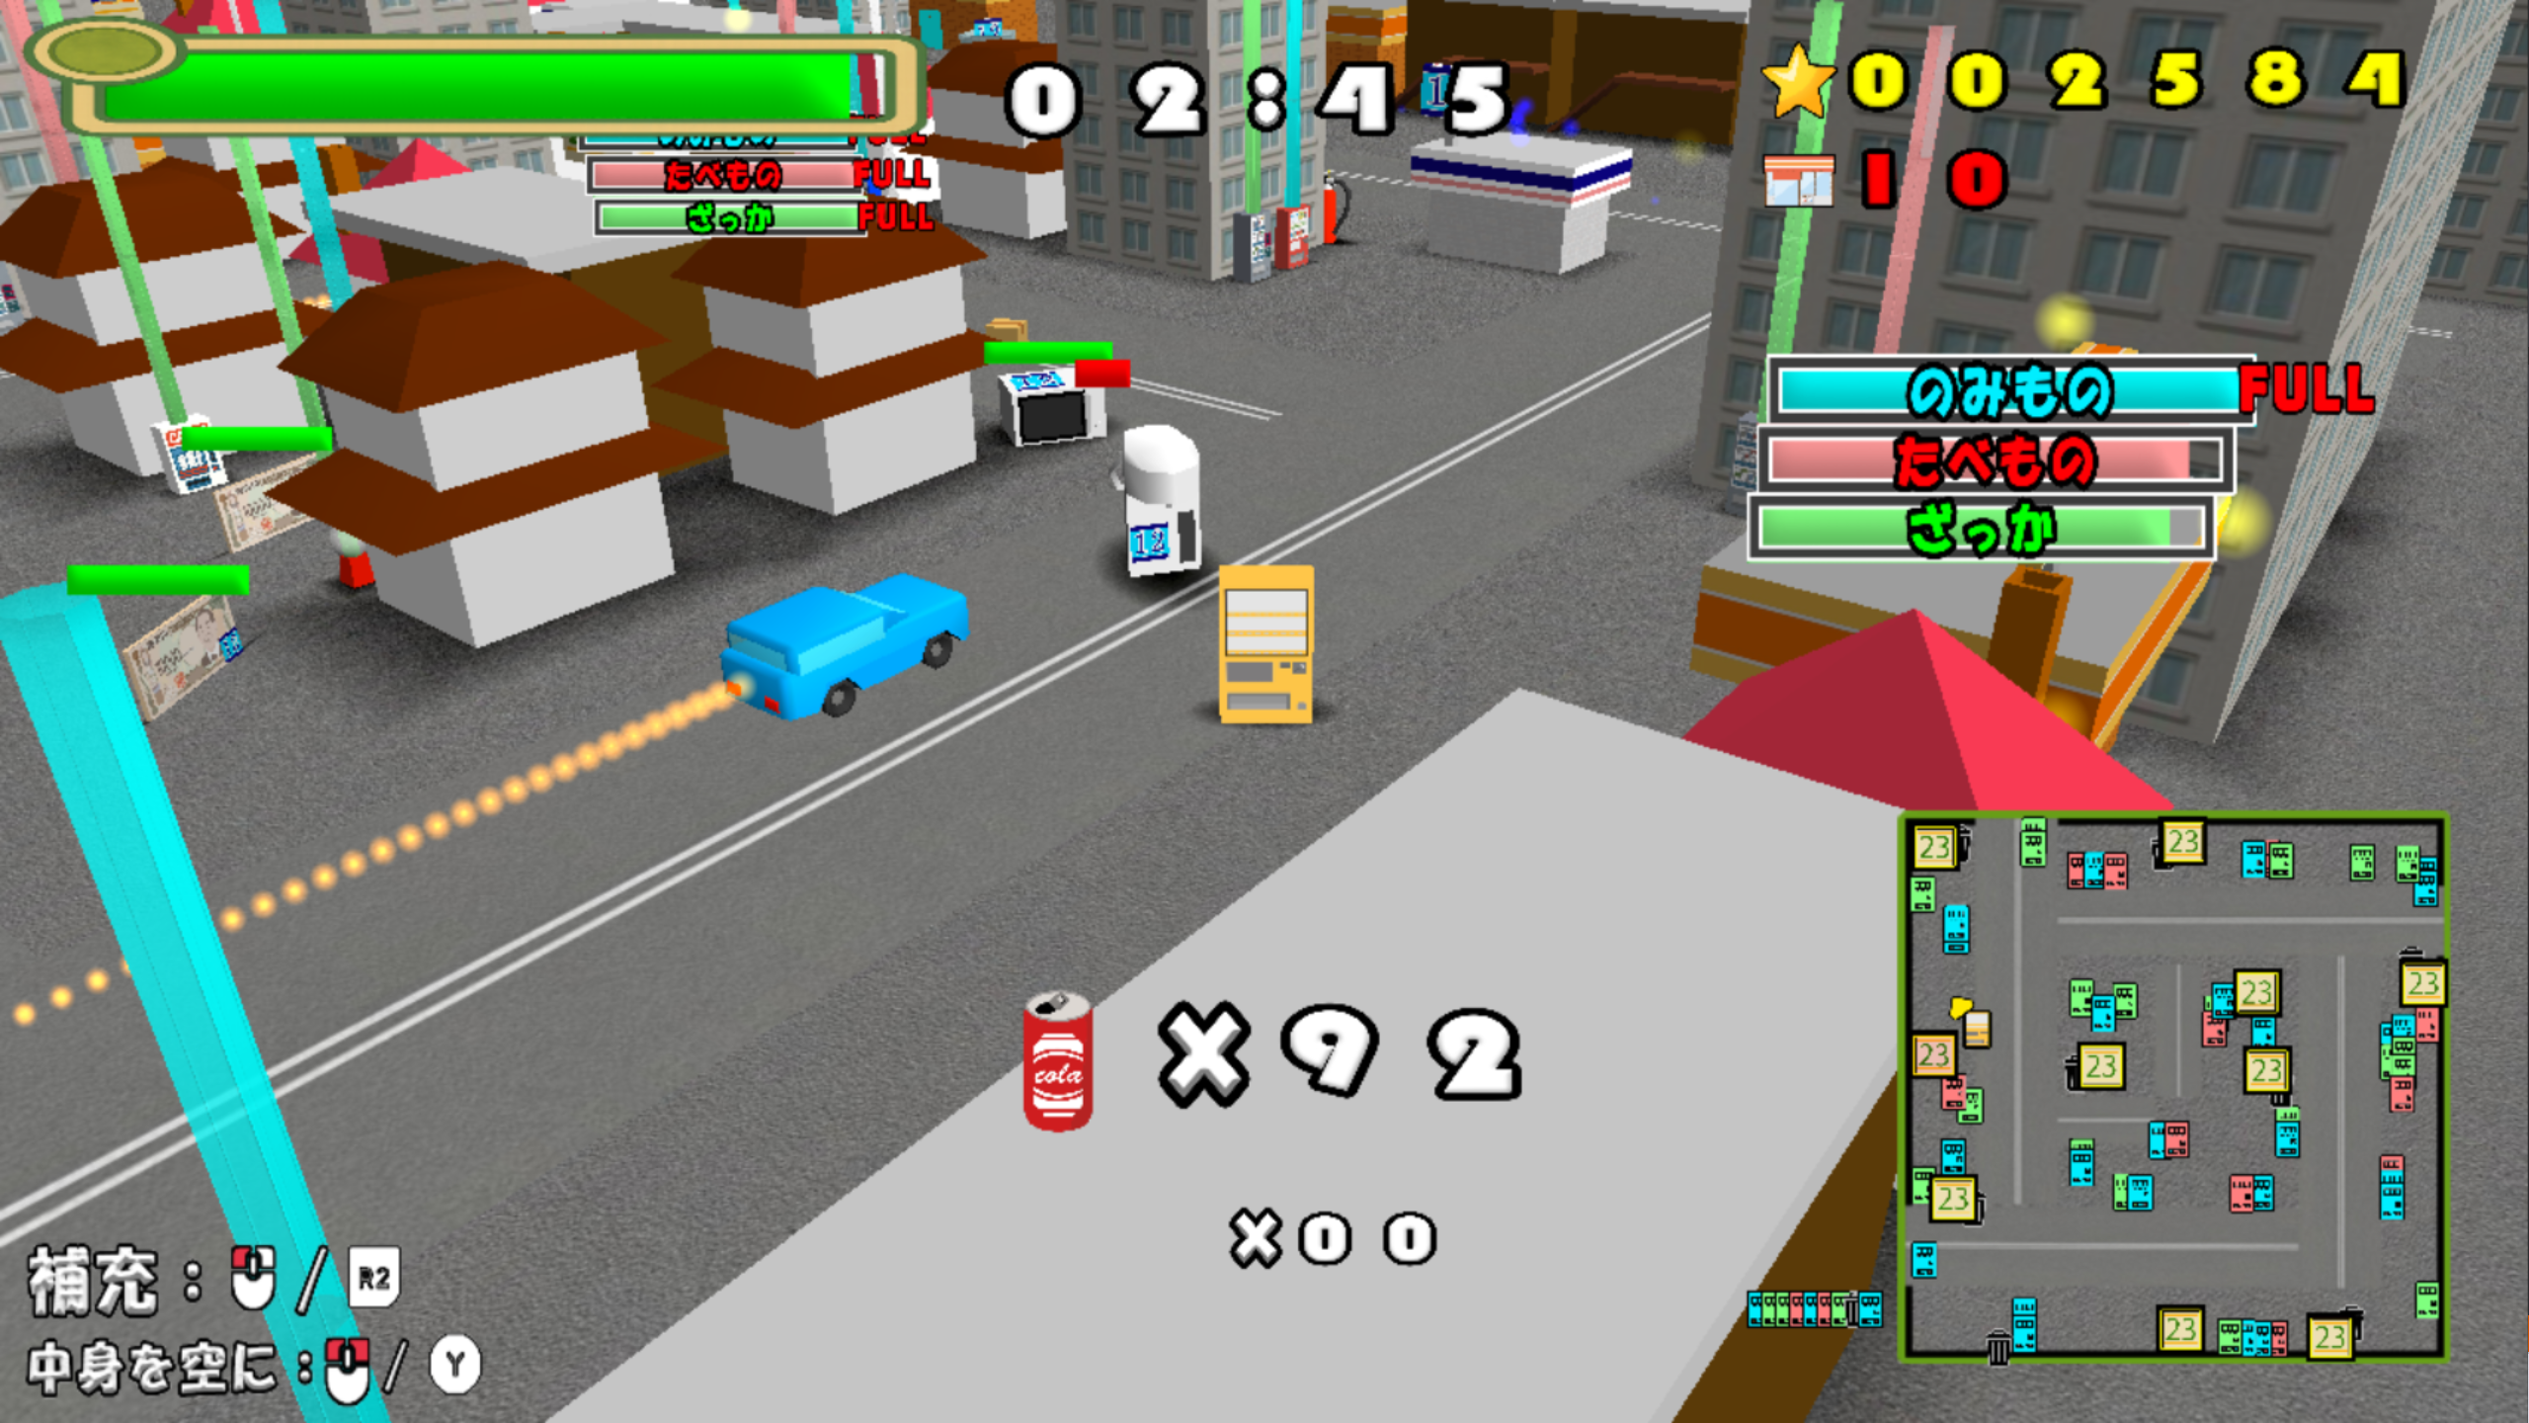
開発者：開地碧音
ジャンル：アクションシューティング
開発環境：C++/DirectX9.0
開発期間：3ヶ月(2025年６月～９月)
自作エディターを使ったステージ配置
自作エディター
ステージ各所に
9種類の自販機を設置
プレイヤーが中身を補充するための自販機、届け先のコンビニなど
複数配置が必須なステージの制作を手助け。
世界観の表現や難易度調整などにも影響。
テキストへの書き出し、読み込みで配置情報を管理。
コメントを読み飛ばす処理も実装。
統一された世界観

